Slide 1
L’emploi du subjonctif
Notes:
Considérons maintenant la question la plus importante et la plus épineuse concernant le subjonctif, c’est l’emploi de ce mode dans la langue française.

Slide 2
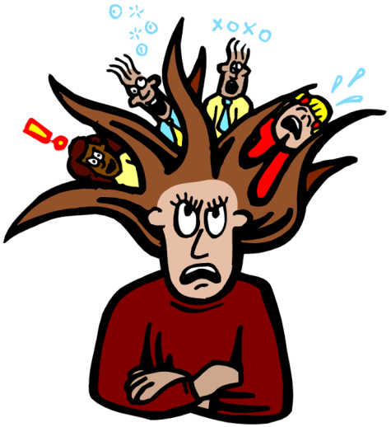
I) Subordonnées complétives (que)
Une proposition subordonnée complétive = un complément du verbe dans la principale.
complément
Il est content qu’elle soit venue.
proposition principale
proposition subordonnée complétive
une volonté
Verbe subjectif
un doute
un sentiment
subjonctif
une possibilité
un jugement
© clipart.com
Notes:
Le subjonctif dans les propositions subordonnées conjonctives complétives.
Dans la plupart des cas nous rencontrons le subjonctif dans des propositions subordonnées complétives introduites par la conjonction que. Une proposition subordonnée complétive représente un complément du verbe dans la principale. C’est pour cette raison que l’emploi du subjonctif ou de l’indicatif est lié au verbe dans la proposition principale :
Considérons la phrase suivante :
Il est content qu’elle soit venue.
« il est content » - est une proposition principale, avec un verbe qui exprime un sentiment, ainsi ce verbe influence le choix du mode dans la proposition subordonnée complétive « qu’elle soit venue ».
Pour pouvoir utiliser correctement le subjonctif il faut analyser la proposition principale et voir si c’est un verbe subjectif ou pas (c’est-à-dire si ce verbe exprime une volonté, un doute, un sentiment, une possibilité ou un jugement, nous allons employer le subjonctif, sinon l’indicatif).

Slide 3
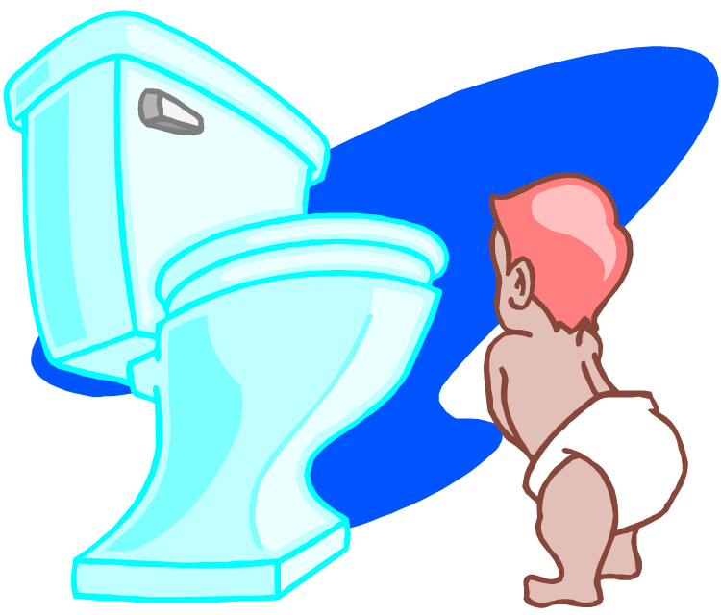
Verbes et expressions → subjonctif
de volonté, de désir (= un ordre ou un souhait) (vouloir, exiger, défendre, proposer, insister, interdire, souhaiter, permettre, etc.)
Les parents de René souhaitent que leur fils grandisse plus vite.
© clipart.com
Notes:
Considérons maintenant les verbes et les expressions après lesquels nous employons le subjonctif :
Le premier groupe de verbes qui exige l’emploi du subjonctif comprend les verbes de volonté ou de désir. Ce sont des verbes comme : vouloir, exiger, défendre, proposer, insister, interdire, souhaiter, permettre, etc.) Ces verbes expriment d’habitude un ordre ou un souhait : Par exemple, Les parents de René souhaitent que leur fils grandisse plus vite.

Slide 4
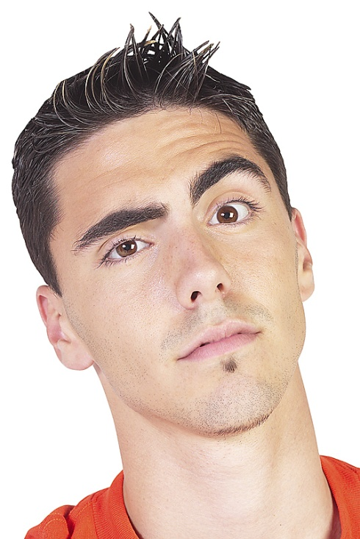
Verbes et expressions → subjonctif
de doute, d’improbabilité (douter, il est douteux, il semble, il est peu probable, il est improbable).
Jean doute que vous teniez votre parole.
© clipart.com
Notes:
Le subjonctif s’emploie aussi après les verbes et les expressions de doute et d’improbabilité : douter, il est douteux, il semble, il est peu probable, il est improbable. Par exemple, Jean doute que vous teniez votre parole.

Slide 5
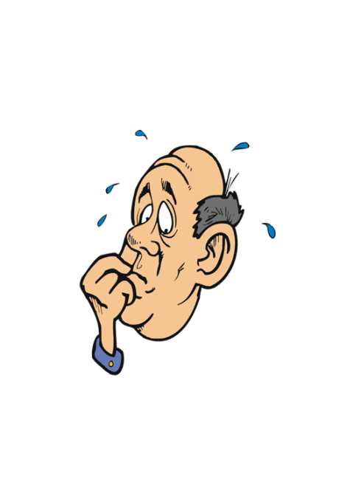
Verbes et expressions → subjonctif
de sentiments, d’émotions (regretter, aimer, préférer, s’étonner, craindre (+ne), avoir peur (+ne), être content / triste / désolé / fier, etc.)
M. Patin a peur qu’il ne soit en retard pour son premier rendez-vous. (=M. Patin is afraid to be late)
espérer
J’espère que vous me téléphonerez.
subjonctif
futur simple
© clipart.com
Notes:
Les verbes qui expriment des sentiments ou des émotions exigent aussi l’emploi du subjonctif. En voici quelques exemples de ces verbes : regretter, aimer, préférer, s’étonner, être content, être triste, être désolé, être fier, craindre (+ne), avoir peur (+ne) Notons qu’après les verbes craindre et avoir peur nous allons aussi ajouter un « ne » explétif, ce « ne » n’a pas de valeur négative. Par exemple, M.Patin a peur qu’il ne soit en retard pour son premier rendez-vous.
Mais attention! Il n’y a pas de subjonctif après le verbe « espérer », bien que ce soit un verbe de sentiment.
J’espère que vous me téléphonerez. – « vous me téléphonerez » c’est le futur simple, c’est l’indicatif.

Slide 6
Verbes et expressions → subjonctif
après les locutions impersonnelles qui expriment une volonté, un doute, une possibilité, une nécessité, un sentiment
Il faut que vous écriviez cette lettre.
Il est possible qu’il fasse beau demain.
Il est désirable que tu lises davantage.
© clipart.com
Notes:
Le subjonctif s’emploie après les locutions impersonnelles qui expriment une volonté, un doute, une possibilité, une nécessité ou un sentiment :
Il faut que vous écriviez cette lettre. (« Il faut que » exprime une nécessité)
Il est possible qu’il fasse beau demain. (La locution impersonnelle « Il est possible que » représente un doute)
Il est désirable que tu lises davantage. (« il est désirable que » exprime une suggestion)

Slide 7
Verbes (indicatif ou subjonctif)
des verbes de pensée ou de déclaration (penser, trouver, affirmer, paraitre, sembler, être sûr, etc.)
à la forme
négative ou l’interrogative
D’habitude → indicatif :
Je crois que vous avez raison.
incertitude
subjonctif
Je ne crois pas que vous ayez raison.
Pensez-vous qu’il puisse les aider ?
© clipart.com
Notes:
Certains verbes peuvent exiger l’emploi du subjonctif ou bien de l’indicatif. Il s’agit des verbes de pensée ou de déclaration comme : penser, trouver, affirmer, paraitre, sembler, être sûr, etc. Ces verbes sont d’habitude suivis de l’indicatif :
Je crois que vous avez raison.
Mais quand ils sont employés à la forme négative ou interrogative et ils expriment l’incertitude ou le doute, [] alors nous employons le subjonctif après ces verbes :
Je ne crois pas que vous ayez raison. – nous employons le subjonctif après la négation, car le verbe « croire » à la forme négative exprime une nuance de doute.
Pensez-vous qu’il puisse les aider ? – nous employons le subjonctif après l’interrogation avec une inversion qui ajoute une nuance d’incertitude dans cette phrase.

Slide 8
II) Conjonctions (que)
Conjonction
un mot-outil qui sert à relier deux phrases.
pour que, afin que, de peur que (+ne), de manière que, à moins que, sans que, à condition que, pourvu que, avant que (+ne), en attendant que, jusqu’à ce que, bien que, quoique, etc.
pour que, afin que, de peur que (+ne), de manière que, à moins que, sans que, à condition que, pourvu que, avant que (+ne), en attendant que, jusqu’à ce que, bien que, quoique, etc.
Je ferai tout mon possible pour qu’il réussisse.
Réfléchissez avant qu’il ne soit pas trop tard.
En attendant que le nouveau pont soit construit, on utilise le vieux.
Notes:
Nous employons le subjonctif non seulement après certains verbes qui expriment des sentiments, des doutes, etc., mais aussi après certaines conjonctions. Je vous rappelle qu’une conjonction est un mot-outil qui sert à relier deux phrases.
Les conjonctions les plus souvent utilisées sont :
pour que, afin que, de peur que (+ne), de manière que, à moins que, sans que, à condition que, pourvu que, avant que (+ne), en attendant que, jusqu’à ce que, bien que, quoique.
Notez que ces conjonctions comprennent toutes un « que »
Je ferai tout mon possible pour qu’il réussisse.
Réfléchissez avant qu’il ne soit pas trop tard.
En attendant que le nouveau pont soit construit, on utilise le vieux.

Slide 9
III) Propositions relatives
Quelle est la différence entre les propositions complétives et les propositions relatives ?
complément du verbe
complément du nom
M.Radin dit qu’elle est partie.
Voici les livres que j’ai cherchés.
proposition principale
proposition subordonnée complétive
proposition principale
proposition relative
livres = un antécédent
Notes:
Jusqu’à présent nous avons parlé du subjonctif dans des subordonnées complétives et après certaines conjonctions. Nous pouvons également trouver le subjonctif dans des propositions relatives. Vous allez peut-être me demander quelle est la différence entre les propositions complétives et les propositions relatives. Rappelons-nous qu’une proposition subordonnée complétive représente un complément du verbe de la proposition principale.
Par exemple,
M. Radin dit [qu’elle est partie].
qu’elle est partie – c’est une proposition subordonnée complétive parce qu’elle est complément du verbe « dire » : Qu’est-ce que M.Radin dit ? qu’elle est partie.
Pour ce qui est de la subordonnée relative, elle sert d’un complément d’un nom ou d’un pronom qui la précède.
Par exemple,
Voici les livres [que j’ai cherchés]. – les livres est un complément de « j’ai cherchés » et dans la grammaire nous l’appelons un antécédent.

Slide 10
III) Propositions relatives
Indicatif ou subjonctif ?
Subjonctif - désir, souhait, intention. Attitude est subjective.
fait réel = indicatif
fait subjectif = subjonctif
article indéfini devant un antécédent.
Recommandez-moi un interprète qui connaisse le malgache.
pronom indéfini « quelqu’un »
Je cherche quelqu’un qui veuille s’en occuper.
Notes:
Alors, dans la subordonnée relative le verbe peut être à l’indicatif ou au subjonctif suivant le sens. Comme toujours, nous employons le subjonctif pour exprimer un désir, un souhait, une intention. Notre attitude est subjective.
Un indice formel qui pourrait nous aider à déterminer s’il s’agit d’un fait réel (=l’indicatif) ou d’un fait subjectif (le subjonctif), est un article indéfini devant un antécédent.
Recommandez-moi un interprète qui connaisse le malgache.
(=le verbe est au subjonctif « connaisse », car le fait exprimé n’est pas certain, mais qu’il est souhaité, c’est très souvent l’article indéfini devant l’antécédent (un interprète) qui va nous révéler cette attitude subjective.
Nous allons aussi employer le subjonctif si l’antécédent est exprimé par un pronom indéfini « quelqu’un ». Par exemple,
Je cherche quelqu’un qui veuille s’en occuper.

Slide 11
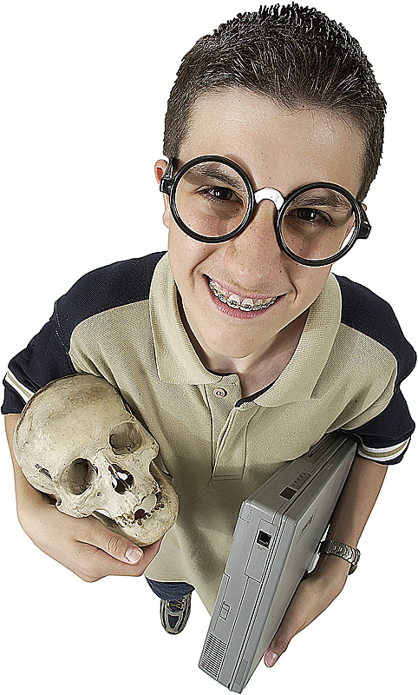
III) Propositions relatives
Indicatif ou subjonctif ?
Subjonctif antécédent est un superlatif ou le seul, l’unique, le premier, le dernier
Nuance subjective, idée d’incertitude
Tu es le seul qui me comprenne.
C’est le garçon le plus intelligent que j’aie jamais connu.
© clipart.com
Notes:
Nous employons le subjonctif quand l’antécédent est un superlatif ou bien l’antécédent est représenté par les mots superlatifs comme : le seul, l’unique, le premier, le dernier.
Dans ce cas le subjonctif apporte une nuance subjective, une idée d’incertitude.
Tu es le seul qui me comprenne.
C’est le garçon le plus intelligent que j’aie jamais connu.

Slide 12
III) Propositions relatives
Indicatif ou subjonctif ?
proposition principale à la forme négative ou interrogative + l’antécédent = pronom négatif / aucun
Subjonctif
Il n’y a personne qui veuille m’aider.
Je ne vois aucune voiture que je puisse acheter.
© Vandelizer, Flickr.com
Notes:
Et finalement, nous employons le subjonctif, si nous avons une proposition principale à la forme négative ou interrogative, et l’antécédent du pronom relatif est un pronom négatif : rien, personne, aucun; ou l’antécédent est accompagné de l’adjectif « aucun ». Par exemple,
Il n’y a personne qui veuille m’aider.
Je ne vois aucune voiture que je puisse acheter.

Slide 13
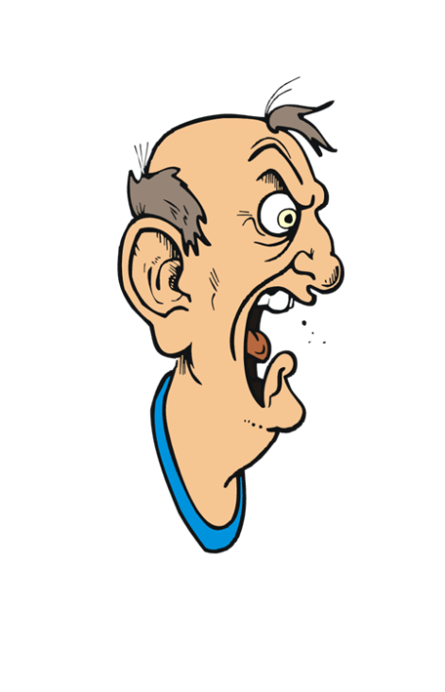
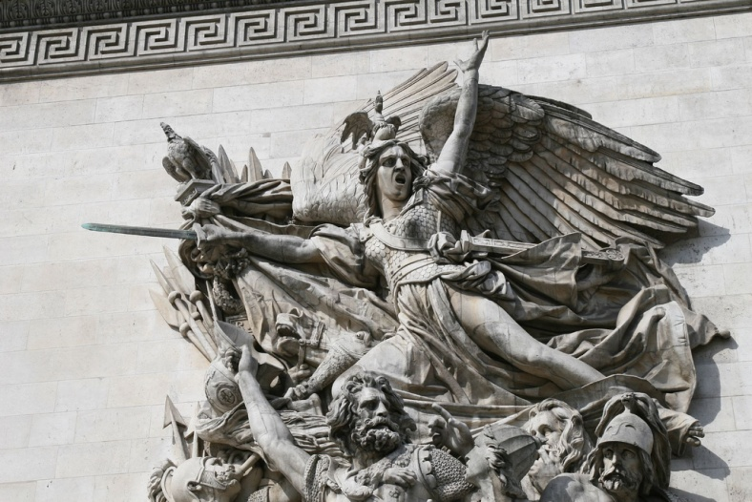
IV) Propositions indépendantes
1) un ordre à la troisième personne (sens impératif).
Qu’il revienne tout de suite !
2) un souhait, un désir, une prière
Vive la liberté !
Que Dieu vous bénisse !
© clipart.com
© BaconStand, Flickr.com
Notes:
Jusqu’au présent nous avons surtout observé avec vous l’emploi du subjonctif dans des propositions subordonnées. Notons que nous pouvons également retrouver le subjonctif dans des propositions indépendantes (c’est-à-dire des phrases simples autonomes) :
Dans la proposition indépendante le subjonctif sert à exprimer un ordre à la troisième personne avec le sens de l’impératif. Par exemple,
Qu’il revienne tout de suite !
Le subjonctif peut également exprimer un souhait, un désir ou une prière dans une proposition indépendante, comme dans les exemples suivants :
Vive la liberté ! Que Dieu vous bénisse !

